Slide 1





Eðlisfræði
Kafli 20 Segulmagn

Slide 2
Yfirlit kafla
Segulsvið, segulsviðslínur og kraftur
Mótorar, rafalar og spennar
Rafsegulspönnun

Slide 3
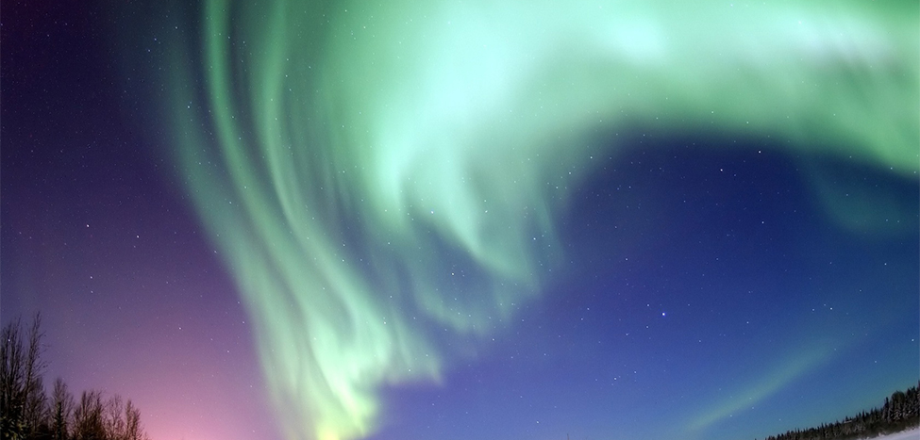

Mynd 20.1
Hið stórfenglega sjónarspil norðurljósanna (Aurora Borealis) ljómar á norðurhimninum yfir Bear Lake nálægt Eielson-flugherstöðinni í Alaska. Þetta ljós, sem mótast af segulsviði jarðar, verður til vegna geislunar sem kastast frá sólstormum. (mynd: Senior Airman Joshua Strang, Flickr)
Notes:
The Aurora Borealis.

Slide 4


Mynd 20.2
Stangarsegull með bréfaklemmum sem dragast að skautunum tveimur.
Notes:
A bar magnet with paper clips attached to it.

Slide 5
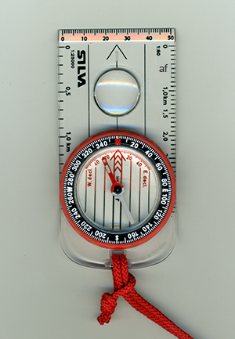
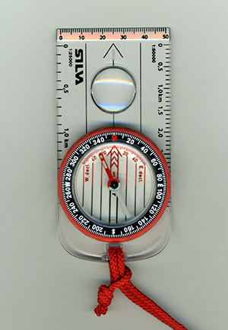
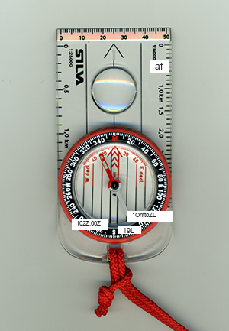


Mynd 20.3
Áttaviti er ílangur segull sem komið er fyrir í búnaði sem gerir seglinum kleift að snúast frjálst.
Notes:
A compass on a lanyard.

Slide 6
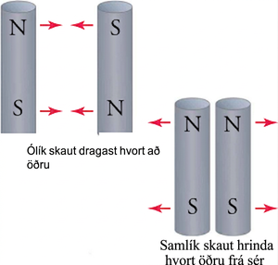
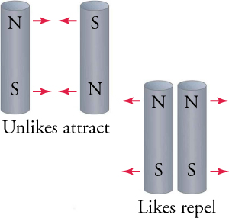
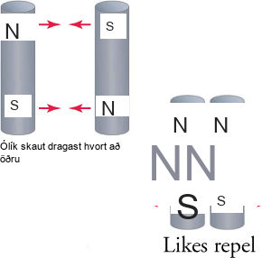
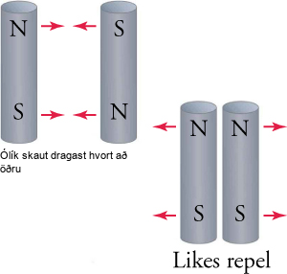
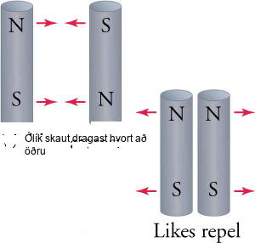
Mynd 20.4
Allt eftir afstöðu þeirra munu segulskaut ýmist dragast hvort að öðru eða hrinda hvort öðru frá sér.
Notes:
Bar magnets oriented in the same direction repel, whereas if they are oriented in the opposite direction of each other, they attract.

Slide 7
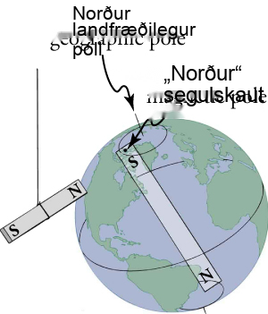
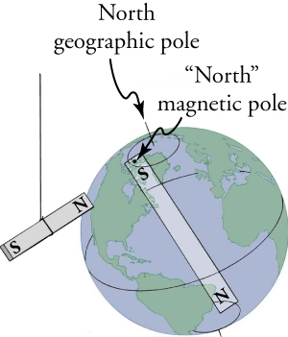
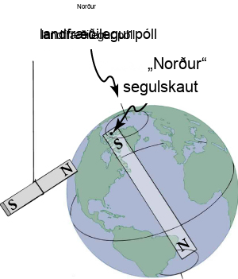

Mynd 20.5
Hægt er að hugsa sér að jörðin innihaldi risastóran segul sem liggur í gegnum kjarna hennar. Segulsuðurskaut jarðar er á landfræðilega norðurpólnum, þannig að norðurskaut segla dregst að norðurpólnum, sem skýrir hvernig norðurskaut segla fékk nafn sitt. Sömuleiðis dregst suðurskaut segla að landfræðilega suðurpól jarðar.
Notes:
Earth depicted as a giant bar magnet whose magnetic north pole is at its geographic South Pole and vice versa.

Slide 8
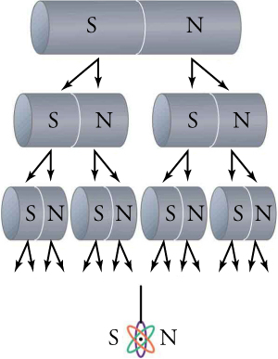
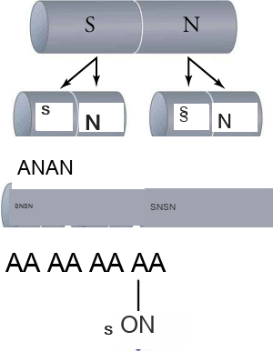
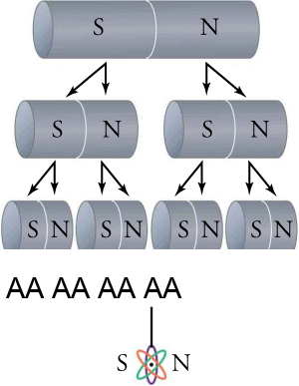
Mynd 20.6
Allir seglar hafa tvö andstæð skaut, allt frá þeim minnstu, eins og öreindum, til þeirra stærstu, eins og stjarna.
Notes:
A magnet cut into smaller and smaller sizes, all with a north and a south pole.

Slide 9
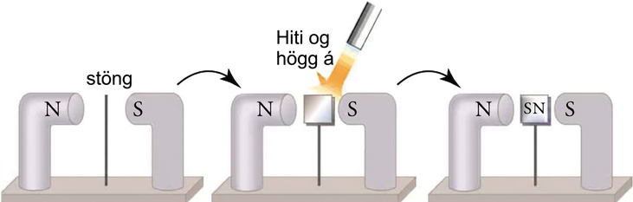
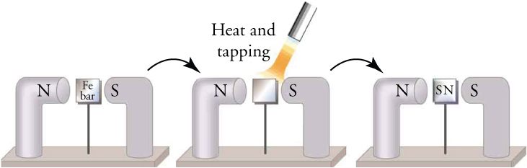
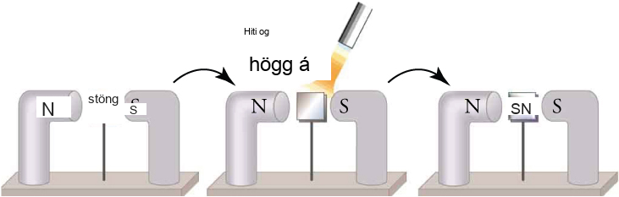
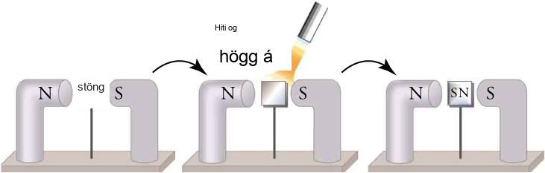
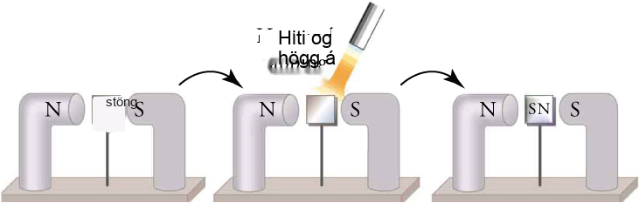
Mynd 20.7
Ósegulmögnuðum járnmola er komið fyrir á milli tveggja segla, hann hitaður og síðan kældur, eða einfaldlega sleginn þegar hann er kaldur. Járnið verður að varanlegum segli þar sem skautin raðast upp eins og sýnt er: Suðurskaut hans er aðlægt norðurskauti upprunalega segulsins og norðurskaut hans er aðlægt suðurskauti upprunalega segulsins. Takið eftir að aðdráttarkraftar myndast á milli miðsegulsins og ytri seglanna.
Notes:
An iron bar is magnetized when heated and cooled (or tapped when cold) when placed between a magnet’s north and south poles.

Slide 10
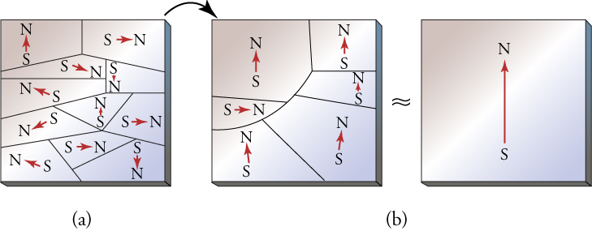
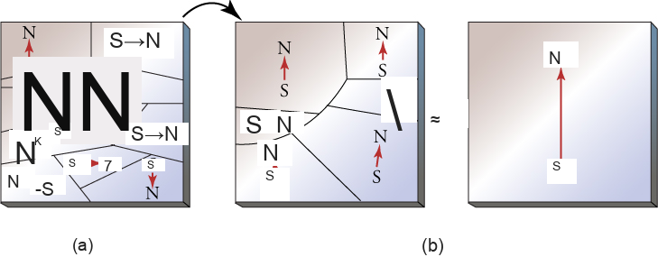
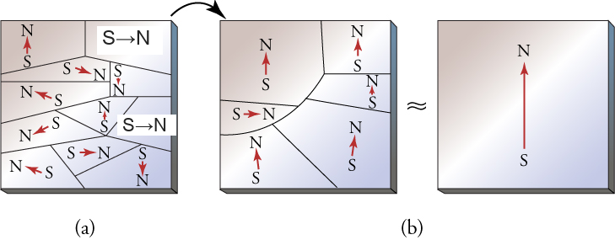
Mynd 20.8
(a) Ósegulmagnaður járnmoli — eða annað járnseglandi efni — hefur handahófskennt stefnd segulsvæði. (b) Þegar hann er segulmagnaður af ytri segli sýna segulsvæðin meiri röðun og sum stækka á kostnað annarra. Einstakar frumeindir raðast upp innan segulsvæða; hver frumeind verkar eins og lítill stangarsegull.
Notes:
Part (a) shows domains in an unmagnetized ferromagnetic material. Part (b) shows alignment of the domains when the material is magnetized.

Slide 11
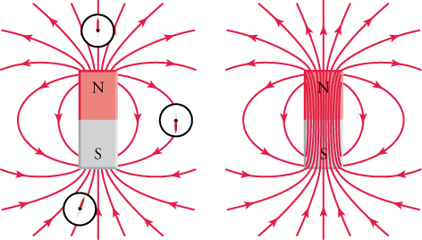

Mynd 20.9
Svörtu línurnar tákna segulsviðslínur stangarseguls. Sviðslínurnar vísa í þá átt sem norðurpóll lítils áttavita myndi vísa, eins og sýnt er til vinstri. Segulsviðslínur enda aldrei, þannig að sviðslínurnar ganga í raun í gegnum segulinn og mynda lokaðar lykkjur, eins og sýnt er til hægri.
Notes:
Two bar magnets with magnetic field lines emanating from them in complete loops.

Slide 12
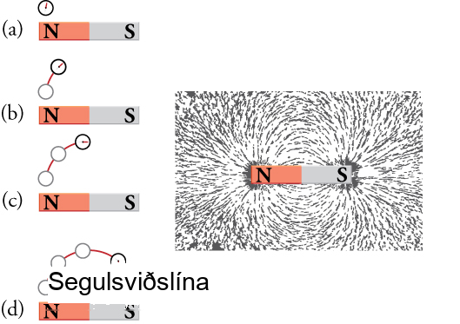
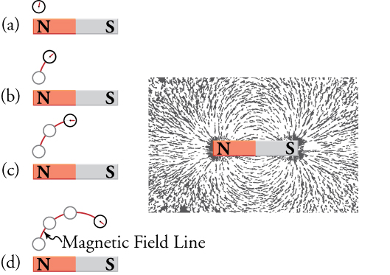
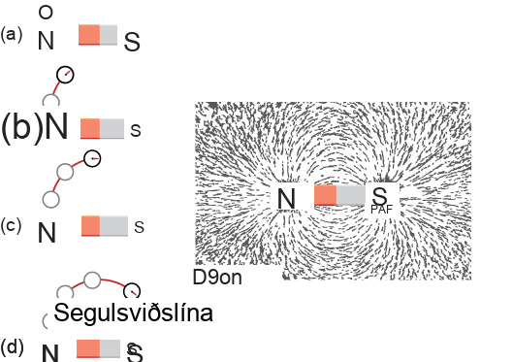
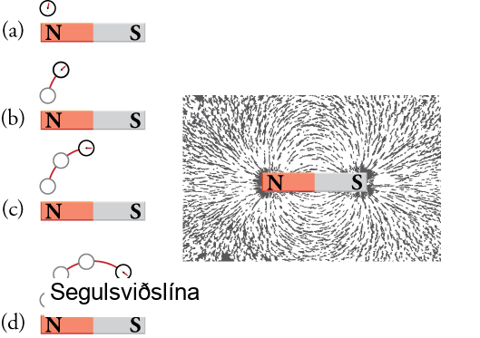

Mynd 20.10
Hægt er að teikna segulsviðslínur með því að færa lítinn áttavita frá punkti til punkts umhverfis segul. Við hvern punkt er teiknuð stutt lína í þá átt sem áttavitanálin vísar. Með því að tengja punktana saman kemur í ljós ferill segulsviðslínanna. Önnur leið til að sjá segulsviðslínur er að strá járnsvarfi umhverfis segul, eins og sýnt er til hægri.
Notes:
Parts (a) through (d) show the steps in drawing magnetic field lines using a small compass that is moved from point to point around a magnet; the image on the right shows iron filings sprinkled around a magnet.

Slide 13
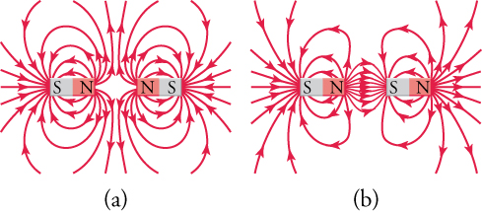

Mynd 20.11
(a) Þegar tveimur norðurskautum er beint hvoru að öðru hrinda segulsviðslínurnar hver annarri frá sér og seglarnir tveir verða fyrir fráhrindikrafti. Það sama gerist ef tveimur suðurskautum er beint hvoru að öðru. (b) Ef andstæðum skautum er beint hvoru að öðru verða segulsviðslínurnar þéttari á milli skautanna og seglarnir verða fyrir aðdráttarkrafti.
Notes:
Part (a) shows the field lines when two north poles are brought close together. Part (b) shows the field lines when opposite poles are brought together; they become denser.

Slide 14
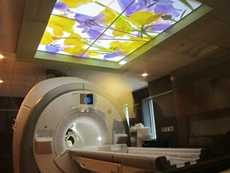
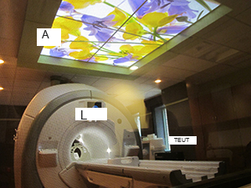
Mynd 20.12
Tæki til segulómunar (MRI). Tækið notar rafsegul með sívalningslaga spólu til að mynda aðalsegulsviðið. Sjúklingurinn fer inn í göngin á sjúkrabörum. (mynd: Bill McChesney, Flickr)
Notes:
MRI machine.

Slide 15
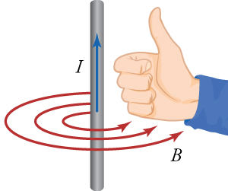

Mynd 20.13
Þessi mynd sýnir hvernig hægri handar reglan er notuð til að ákvarða stefnu segulsviðsins sem myndast af straumi sem rennur um beinan vír. Beindu hægri þumalfingri í stefnu straumsins og segulsviðið verður í þá stefnu sem fingurnir sveigjast.
Notes:
Demonstration of the right-hand rule, where the thumb points in the direction of the current and the fingers curl in the direction of the magnetic field.

Slide 16
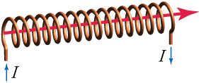

Mynd 20.14
Vírspóla með straumi sem rennur í gegnum hana eins og sýnt er framleiðir segulsvið í stefnu rauðu örvarinnar.
Notes:
A wire coil with current running through it. The magnetic field generated is shown by a red arrow.

Slide 17
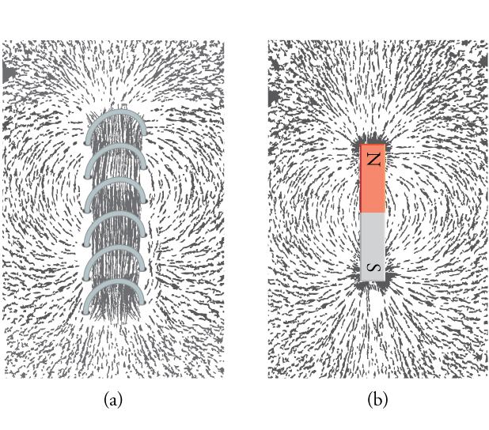

Mynd 20.15
Járnsvarf sýnir mynstur segulsviðsins umhverfis (a) spólu og (b) stangarsegul. Mynstur sviðanna eru mjög svipuð, sérstaklega nálægt endum spólunnar og stangarsegulsins.
Notes:
Part (a) shows iron filings around a solenoid; part (b) shows iron filings around a bar magnet.

Slide 18
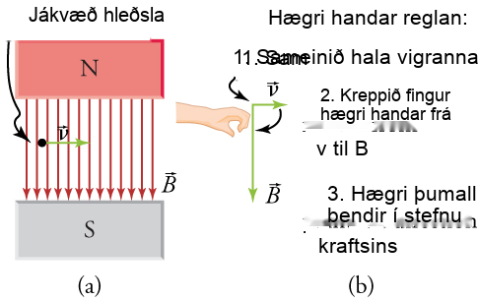
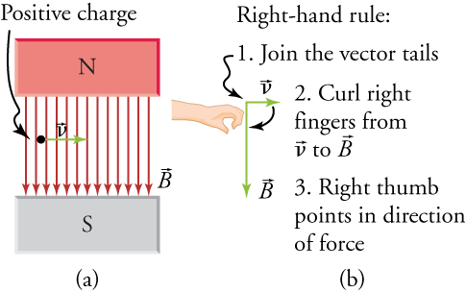
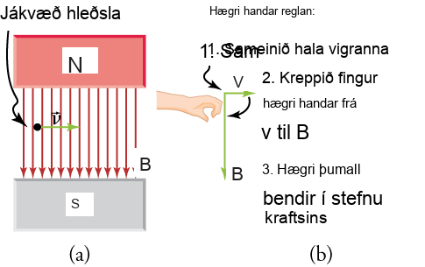
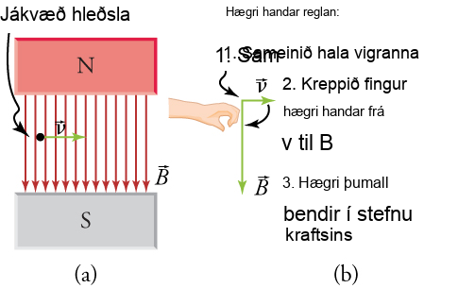

Mynd 20.16
(a) Róteind hreyfist í gegnum jafnt segulsvið. (b) Með því að nota hægri handar regluna kemur í ljós að krafturinn á róteindina beinist inn í blaðsíðuna.
Notes:
Part (a) shows a proton moving in a uniform magnetic field. Part (b) outlines the steps of the right-hand rule.

Slide 19
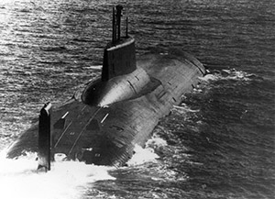

Mynd 20.17
Rússneskur flugskeytakafbátur af Typhoon-gerð sem skáldaði kafbáturinn Rauði október var byggður á.
Notes:
Typhoon-class Russian submarine.

Slide 20
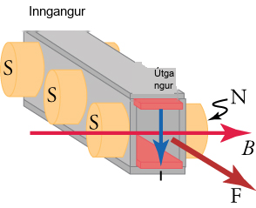
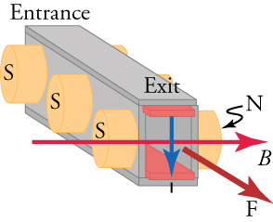
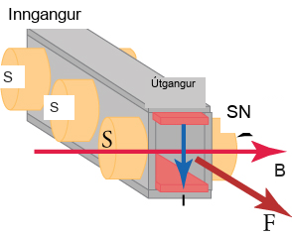
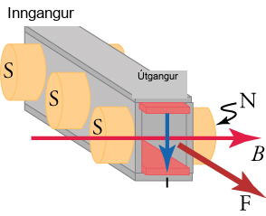
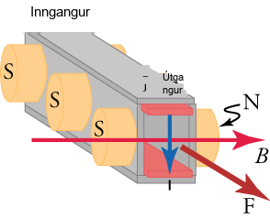
Mynd 20.18
Skýringarmynd af segulvökvadrifi sem sýnir vatnsrásina, stefnu straumsins, stefnu segulsviðsins og kraftinn sem myndast.
Notes:
Drawing of a magnetohydrodynamic dive showing the current (red arrow), the water channel, the magnetic field and the resulting force.

Slide 21
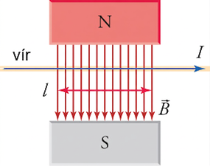
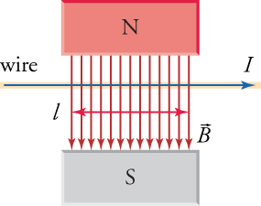
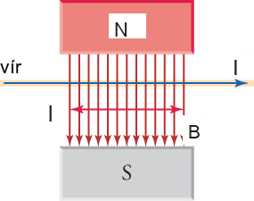
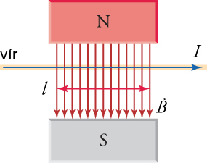
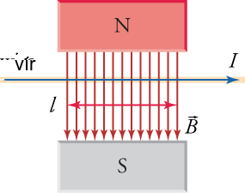
Mynd 20.19
Beinn vír sem ber strauminn I í segulsviði B. Krafturinn sem verkar á vírinn stefnir inn í blaðið. Lengdin ℓ er lengd þess hluta vírsins sem er í segulsviðinu.
Notes:
A current-carrying wire in a magnetic field, with force acting on the wire going into the page.

Slide 22
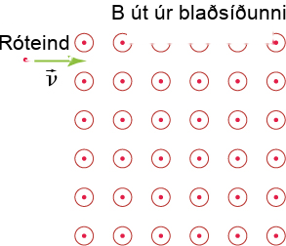




Mynd 20.20
Róteind fer inn á svæði með jöfnu segulsviði. Segulsviðið stefnir út úr blaðsíðunni—hringirnir með punktunum tákna örvarodda vigra sem stefna út úr blaðsíðunni.
Notes:
A proton dot enters (green arrow) a magnetic field (depicted as circles with dots).

Slide 23


Mynd 20.21
Hraðavigurinn og segulsviðsvigur frá Mynd 20.20 eru settir enda við enda. Hægri hönd er sýnd þar sem fingurnir sveigjast frá hraðavigrinum að segulsviðsvigrinum. Þumallinn bendir í stefnu kraftsins sem myndast, sem er í z ^ -stefnu í þessu tilviki.
Notes:
The right-hand rule depicted with an actual hand showing a velocity vector and magnetic field, with the thumb pointing in the direction of the resulting force.

Slide 24





Mynd 20.22
Þegar hlaðin ögn ferðast hornrétt á stöðugt segulsvið hreyfist hún á hringbraut, eins og sýnt er hér fyrir róteind.
Notes:
A proton dot enters a magnetic field perpendicularly, making a circular motion.

Slide 25


Mynd 20.23
Vægi á straumlykkju. Lóðrétt vírlykkja í láréttu segulsviði er fest við lóðréttan öxul. Þegar straumur fer um vírlykkjuna verkar vægi á hana sem fær hana til að snúa öxlinum.
Notes:
Schematic drawing of an electric motor, including a horizontal magnetic field and a vertical loop of wire through which a current is passed. Torque is exerted on the wire, turning the shaft to which the magnetic field is attached.

Slide 26





Mynd 20.24
Vírlykkjan af mynd 20.23 séð ofan frá. Segulsviðið myndar kraft F á hvern lóðréttan hluta vírlykkjunnar, sem skapar snúningsvægi á öxulinn. Takið eftir að straumarnir I in og I out hafa sömu stærð vegna þess að þeir tákna báðir strauminn sem rennur í vírlykkjunni, en I in rennur inn í blaðsíðuna og I out rennur út úr blaðsíðunni.
Notes:
View of the wire loop from the previous figure from above.

Slide 27





Mynd 20.25
(a) Þegar hverfiþungi spólunnar ber hana í gegnum θ=0 snúa burstarnir straumnum við og vægið helst réttsælis. (b) Spólan snýst stöðugt í réttsælis átt, þar sem straumurinn snýst við á hverjum hálfum snúningi til að viðhalda réttsælis vægi.
Notes:
Part (a) shows the torque remaining clockwise when the brushes reverse the current as the coil passes through 0. Part (b) shows the coil rotating continuously in a clockwise direction with the current reversing each one-half revolution.

Slide 28





Mynd 20.26
Þegar þessari spólu er snúið um fjórðung úr hring breytist segulflæðið Φ úr hámarki í núll, sem spanar upp íspennu sem knýr straum í gegnum ytri rafrás.
Notes:
Image of a generator, including a coil that rotates and changes the magnetic flux, which induces an emf and drives current through an external circuit.

Slide 29


Mynd 20.27
Augnablikshraði lóðréttu vírbútanna myndar hornið θ við segulsviðið. Hraðinn er sýndur á myndinni með grænu örinni og hornið θ er tilgreint.
Notes:
The emf in a straight wire moving at velocity v through a magnetic field B, where the velocity is perpendicular to the magnetic field.

Slide 30





Mynd 20.28
Rafspenna rafalls er send til ljósaperu með því kerfi hringja og bursta sem sýnt er. Línuritið sýnir rafspennu rafallsins sem fall af tíma. ε 0 er hámarksspenna. Sveiflutíminn er T=1/f = 2π /ω , þar sem f er tíðnin sem spólunni er snúið með í segulsviðinu.
Notes:
A generator connected to a light bulb and a graph of the emf vs. time.

Slide 31


Mynd 20.29
Gufuhverfilsrafall. Gufan sem myndast við bruna kola skellur á hverfilblöðunum og snýr öxlinum sem er tengdur við rafalinn. (mynd: Nabonaco, Wikimedia Commons)
Notes:
Steam turbine.

Slide 32


Mynd 20.30
Til vinstri er algengur spennir með lagskiptum kjarna, sem er mikið notaður við raforkuflutning og í rafmagnstækjum. Til hægri er hringspennir, sem er minni en spennirinn með lagskipta kjarnann miðað við sama málsafl, en er dýrari í framleiðslu vegna þess búnaðar sem þarf til að vefja vírana í kleinuhringslögun.
Notes:
Part (a) shows a laminated-core transformer. Part (b) shows a toroidal transformer.

Slide 33


Mynd 20.31
Dæmigerð gerð einfalds spennubreytis hefur tvo vafninga vafða um járnseglandi kjarna. Segulsviðið sem myndast af forvafningnum er að mestu leyti bundið við og aukið af kjarnanum, sem flytur það yfir í eftirvafninginn. Sérhver breyting á straumi í forvafningnum spanar straum í eftirvafningnum.
Notes:
Schematic of a simple transformer with two coils wound around a laminated ferromagnetic core.

Slide 34





Mynd 20.32
Spennar breyta spennu á nokkrum stöðum í raforkudreifikerfi. Raforka er venjulega framleidd við meira en 10 kV og flutt yfir langar vegalengdir við spennu á bilinu 120 kV til 700 kV til að takmarka orkutöp. Staðbundin raforkudreifing til hverfa eða iðnaðar fer í gegnum aðveitustöð og er send stuttar vegalengdir við spennu á bilinu 5 til 13 kV. Þessi spenna er lækkuð í 120, 240 eða 480 V af öryggisástæðum hjá einstökum notendum.
Notes:
Cartoon of the electric grid, from power plant to a home, travelling through transformers and over transmission lines.

Slide 35





Mynd 20.33
Hreyfing seguls miðað við spólu framkallar rafstraum eins og sýnt er. Sami straumur myndast ef spólan er hreyfð miðað við segulinn. Því meiri sem hraðinn er, því meiri er straumstyrkurinn, og straumurinn er núll þegar engin hreyfing á sér stað. Straumurinn sem myndast við að hreyfa segulinn upp á við er í gagnstæða átt við strauminn sem myndast við að hreyfa segulinn niður á við.
Notes:
Movement of a magnet relative to a coil as measured by an ammeter.

Slide 36





Mynd 20.34
Stangarsegullinn færist niður á við miðað við vírlykkjuna, þannig að fjöldi segulsviðslína sem fara í gegnum lykkjuna minnkar með tímanum. Þetta veldur því að rafkraftur spanast upp í lykkjunni, sem skapar rafstraum.
Notes:
Part (a) shows seven magnetic field lines going through a wire loop. Part (b) shows that after a period of time, only five magnetic field lines are going through the loop.

Slide 37


Mynd 20.35
Segulsviðið liggur í plani vinstri lykkjunnar, þannig að það getur ekki myndað íspennu í þessu tilfelli. Þegar lykkjunni er snúið þannig að horn segulsviðsins við vigurinn sem er hornréttur á flatarmál lykkjunnar eykst í 90° (sjá hægri lykkjuna), leggur segulsviðið hámark af mörkum til íspennunnar í lykkjunni. Punktarnir sýna hvar segulsviðslínurnar skera planið sem lykkjan afmarkar.
Notes:
As a wire loop is rotated through a magnetic field, it generates an emf. The dots show where the magnetic field lines intersect the plane defined by the loop.

Slide 38





Mynd 20.36
Lögmál Lenz segir okkur að spanuð íspenna muni knýja straum sem vinnur gegn breytingu á segulflæði gegnum rafrásina. Þetta er sýnt í myndhlutum (a)–(c) fyrir mismunandi stefnur og hraða segulsins. Hægri hendurnar til hægri sýna hvernig beita á hægri handar reglunni til að finna í hvaða stefnu spanstraumurinn rennur um spóluna.
Notes:
A bar magnet with a pickup coil to its right. Parts (a) through (c) show what happens as the two are moved toward each other with respect to electron movement and current flow.

Slide 39


Mynd 20.37
Spóla sem segulsvið B fer í gegnum.
Notes:
A coil with a magnetic field running through it.

Slide 40




Mynd 20.38
Sleðarás. Segulsviðið er fast og stöngin er toguð til hægri með hraðanum v. Breytilegt flatarmál sem rásin umlykur spanar upp íspennu í rásinni.
Þetta OpenStax viðbótarefni er © Rice University undir CC BY-NC-SA 4.0 alþjóðlegu leyfi; það má afrita eða breyta því eingöngu í óviðskiptalegum tilgangi, en eigna verður OpenStax og Rice University og taka skal fram allar breytingar. Öllum aðlögunum skal deila undir sams konar leyfi.
Notes:
A slider circuit consisting of a U-shaped wire with a resistor and the ends connected by a sliding conducting rod.

